Slide 1
Educación para el amor y la libertad
Educación personalizada y los cuatro amores

Slide 2
La educación personalizada según García Hoz
Pérez Guerrero, J. & Ahedo Ruiz, J. A. (2019). La educación personalizada según García Hoz. Revista Complutense de Educación, 31(2), 153-161. Obtenido de https://revistas.ucm.es/index.php/RCED/article/view/61992/4564456553086

Slide 3
Introducción
La educación personalizada para García Hoz no es enfocar el proceso a las diferencias individuales de cada persona, sino que es reorientar el proceso educativo hacia el concepto de la persona (tanto del alumno, como del docente). Los riesgos del individualismo se esquivan situando el foco en el grupo, considerándolo como una comunidad de aprendizaje. Los alumnos no son “pasajeros” en el aula, sino que son una “tripulación”.
Un proceso educativo con base a la persona no busca un fin más allá que el bien o la perfección de la persona. Según García Hoz, unido al carácter personal hay una serie de notas que pueden ser objeto de desarrollo (singularidad, la apertura y la autonomía). Además de dignidad y el ser principio de actividad intencional, que vienen implícitas en las notas.

Slide 4
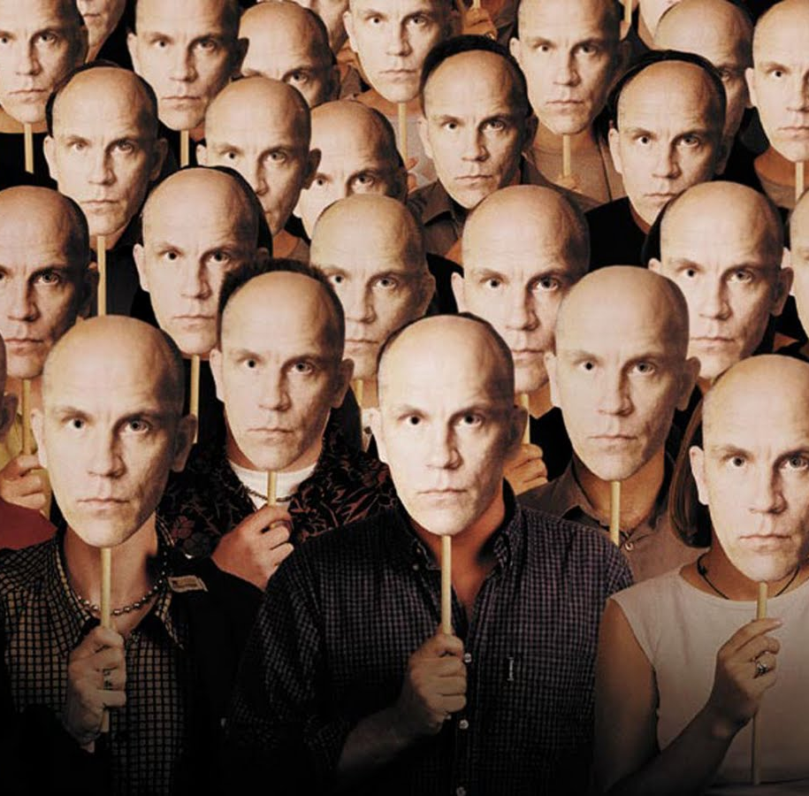
1. Singularidad: la irreductibilidad de las personas
Cada persona es diferente, ser persona es ser irreductible a lo común, cada persona es una excepción. Considerar a la persona no solo es destacarla de un fondo anónimo, sino que sumarla a la comunidad de personas.
Un trato despersonalizado de un docente, sería tratar a un alumno como si fuera uno más del montón, una especie más de la clase “alumno”. La persona tiende a ser obviada en la enseñanza. educar personalmente implica que el que educa acepte a cada una de las personas a quienes educa como un quién distinto

Slide 5
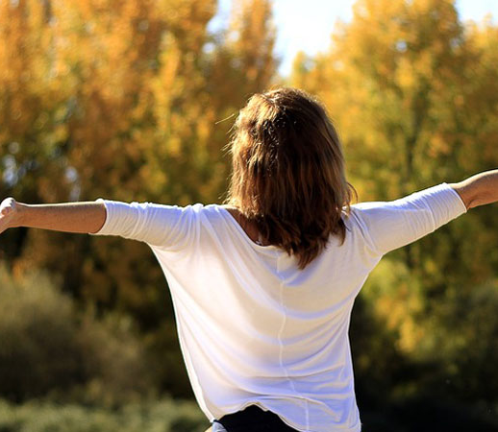
2. Apertura: Intimidad y manifestación
La persona se conoce a si misma desde dentro, de una forma íntima. De igual manera, la persona también abierta hacia fuera, hacia la realidad que quiere y conoce, y que es ajena o exterior a ella, esta apertura a la realidad exterior, la persona se manifiesta. La persona se manifiesta subordinando su comportamiento a su libertad.
La educación personalizada no busca que los estudiantes adquieran competencias con fin ulterior al de la persona. Que la persona pueda auto conducir su comportamiento permite que el sujeto vaya alcanzando gradualmente capacidad para dirigir su vida. A través de la educación, convierte el trabajo del aprendizaje “en un elemento de formación personal”.

Slide 6
Relación educativa y personal
La educación personalizada exige al profesor ser él mismo y tratar con cada alumno como es él mismo, y así disfrutar de una relación más profunda entre alguien que da ordenes y alguien que las obedece, se busca una relación que trasciende a las relaciones puramente profesionales. Uno de los requisitos de este tipo de educación es crear un ambiente adecuado, acogedor, convivencial.
Existe cierta tensión en la educación entre dos fuerzas, la de alcanzar los fines educativos mediante una actitud objetivamente determinada (eros) y la representada por la relación yo-tú, por el encuentro personal (ágape). La solución a esta tensión es dirigir la educación en función de la persona y esta como último fin, se deben eliminar aquellas intenciones o propósitos que consideren al alumno como puro medio

Slide 7
Perfeccionamiento educativo personal
La educación personalizada busca que pueda dirigir su propia vida de modo que su vida sea verdaderamente su vida, su proyecto, y su libertad se haga práctica o efectiva en el mundo. La educación es un proceso de estímulo y ayuda social, en la vida de cada persona para que sea capaz de autogobernarse y decidir de forma autónoma y responsable.
Que el alguien mejore o se perfeccione como persona significa que incremente su aportación libre a la vida que ha recibido. Al conseguir que una capacidad natural de más de sí, se manifiesta la persona, el ser libre. El valor personal perseguido por la educación personalizada es añadir algo libremente aportado a lo pasivamente constituido.

Slide 8
Los cuatro amores
Lewis, C. S. (2006). Los cuatro amores. (P. A. Urbina, Trad.) New York: Haper Collins Publishers. Obtenido de http://www.robertoalmada.com/blog/wp-content/uploads/2016/02/Los-Cuatro-Amores.pdf

Slide 9
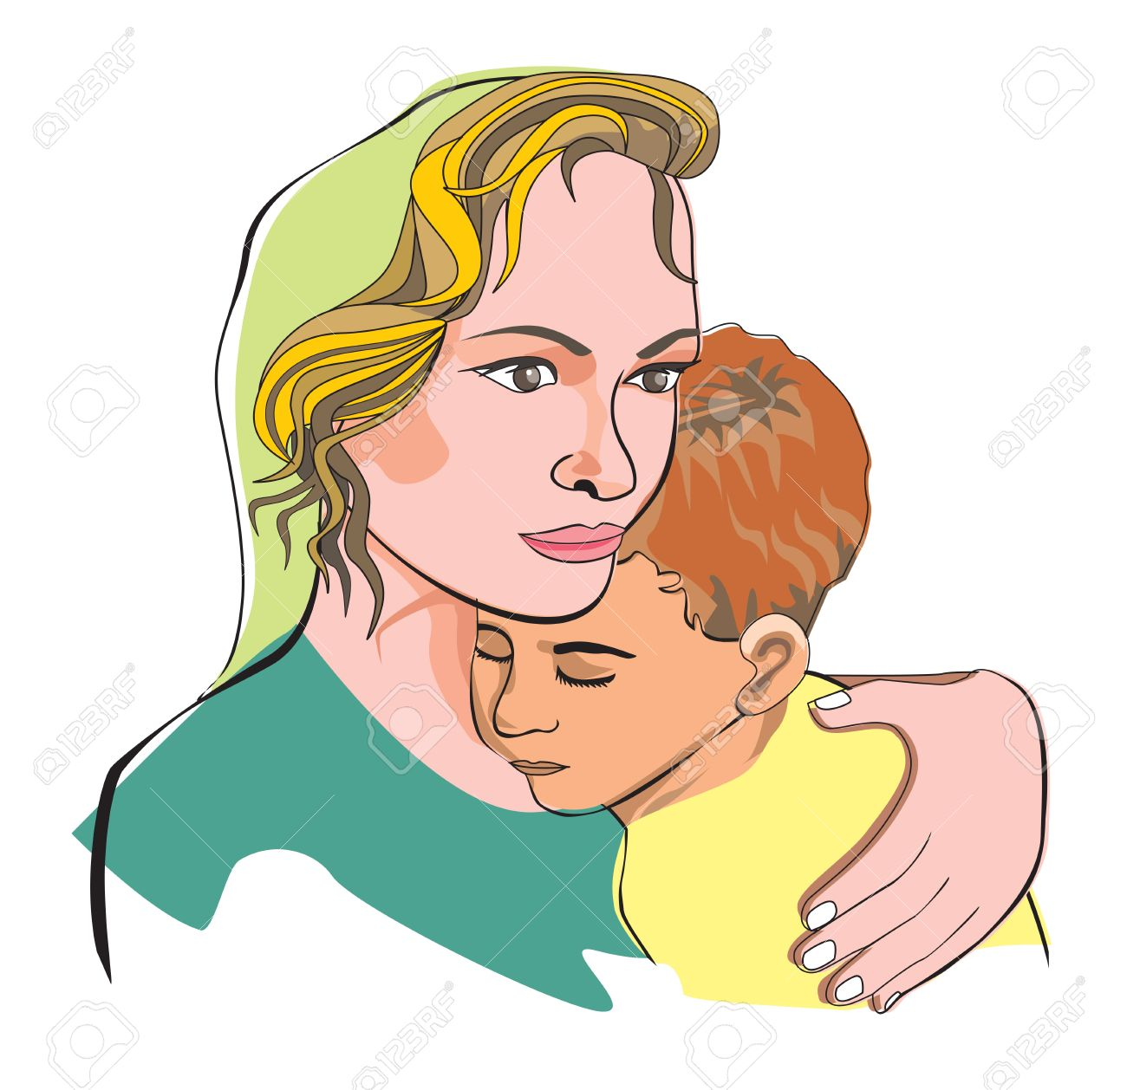
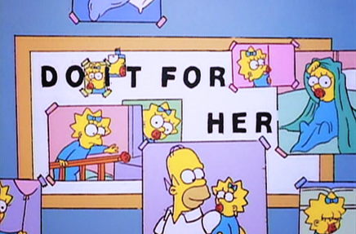
Tipos de amor fundamentales
Amor-dádiva
Amor-necesidad
El ejemplo clásico de este tipo de amor es el amor que empuja al hombre a trabajar, hacer planes a futuro y ahorrar para el futuro pensando en el bienestar de su familia, aunque no pueda ver ese bienestar en vida. Es la entrega desinteresada.
Este tipo es el que lanza a un niño solo y asustado a los brazos de su madre. Es la entrega interesada por carencia o beneficio.

Slide 10
Cuatro tipo de amores
El afecto, la amistad, eros y caridad.

Slide 11
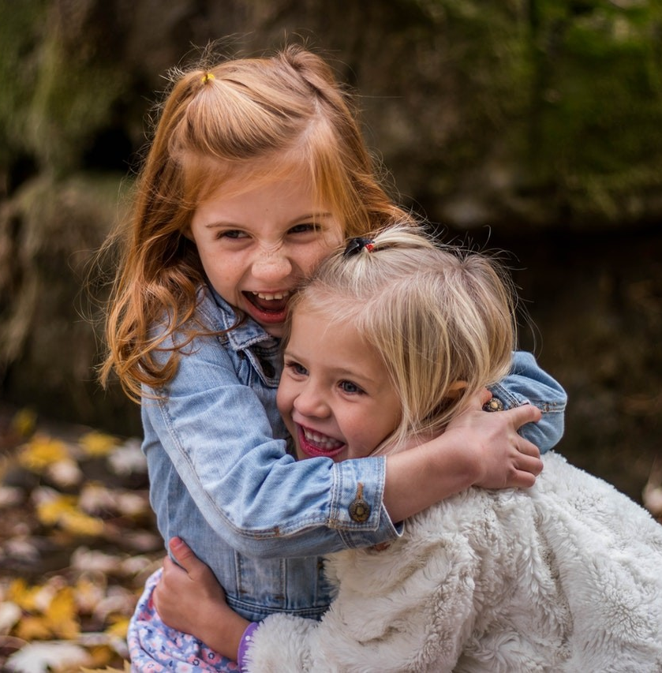
El afecto (storgé)
El más extendido, la imagen de la que se debe partir es la de una madre cuidando a un bebé, su objeto tiene que ser familiar. Es el menos discriminativo de los amores, no tiene barreras de edad, sexo, clase y educación. El afecto puede llegar a formar parte de otros amores, ser amigo de alguien no significa ser afectuoso con él.

Slide 12
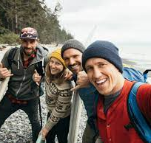
La amistad
Es el menos “natural” de los amores, el menos instintivo, orgánico, biológico, gregario y necesario. La mistad surge entre personas que realizan la misma actividad y es el tipo de amor menos celosos, dos amigos están felices cuando se les une un tercero o un cuarto. También es un amor selectivo, el decir “ellos son mis amigos” implica que otros no lo son.

Slide 13
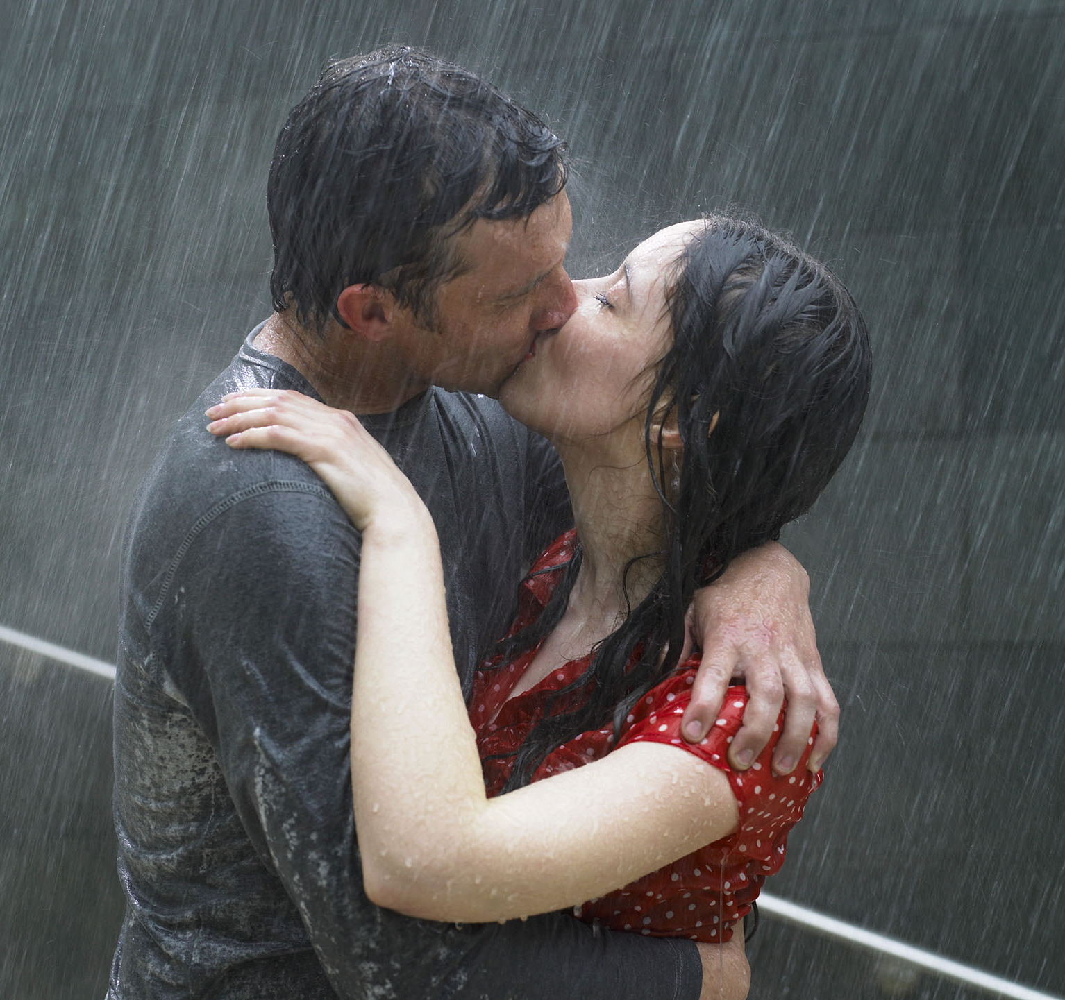
Eros
A lo que llamamos estar enamorado. La sexualidad(venus) puede actuar con o sin eros. El eros es un consecuencia tardía de Venus. El eros hace que un hombre desee a una mujer en articular, un deseo por su persona más que por el placer que ella pueda proporcionarle.

Slide 14
Caridad
Lewis establece que los amores naturales no son suficientes, pero el amor de Dios ayuda a estabilizar todos los tipos de amores ya mencionados y tener una vida plena. Con este tipo de amor, Dios de la capacidad de amarse a sí mismo. El amor divino no reemplaza al amor natural, los amores naturales están llamados a ser manifestaciones de la caridad, permaneciendo al mismo tiempo como los amores naturales que fueron.

